Slide 1
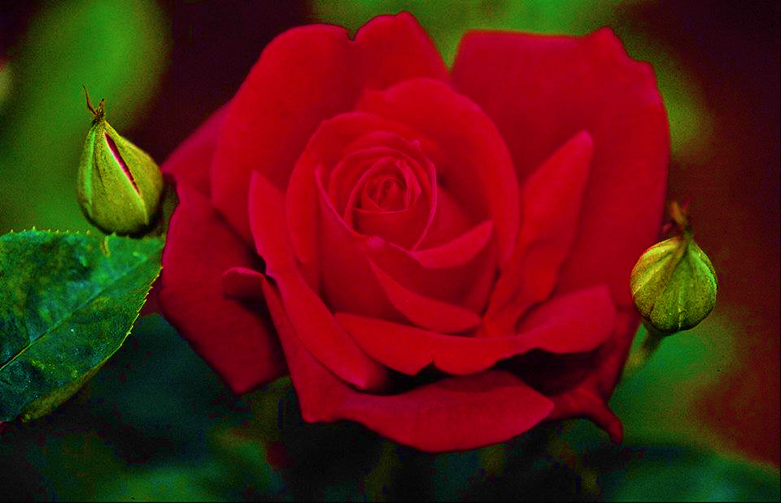
O simbolismo da ROSA VERMELHA
Norma Aparecida Silveira de Moraes
www.sergrasan.com/
normasilveiramoraesslides

Slide 2
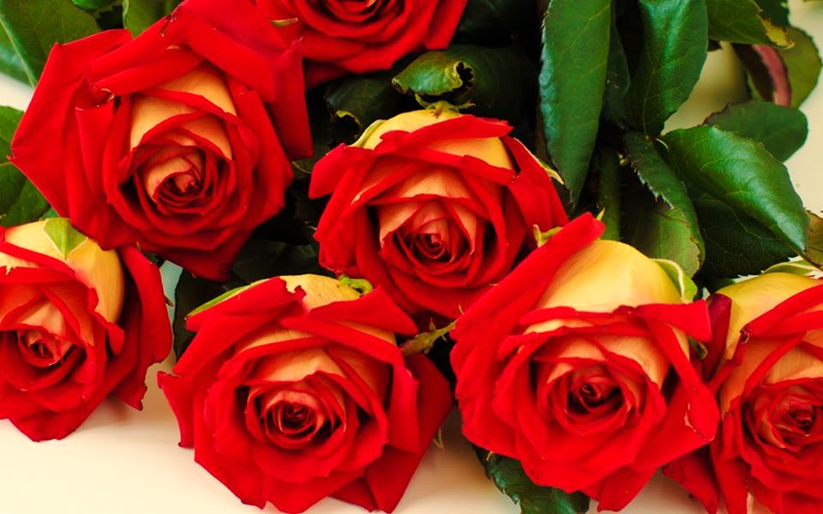
Neste momento Cósmico, sublime e contagiante
Em que medito junta às rosas...

Slide 3
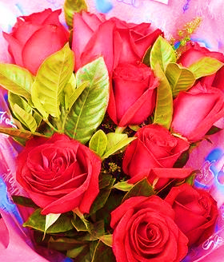
Sinto o perfume inebriante
E a Presença amorosa

Slide 4
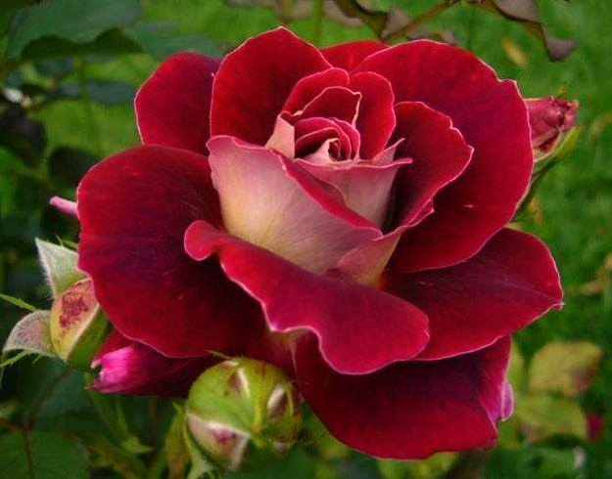
No constante vai e vem do vento
Balançando as folhas trêmulas

Slide 5
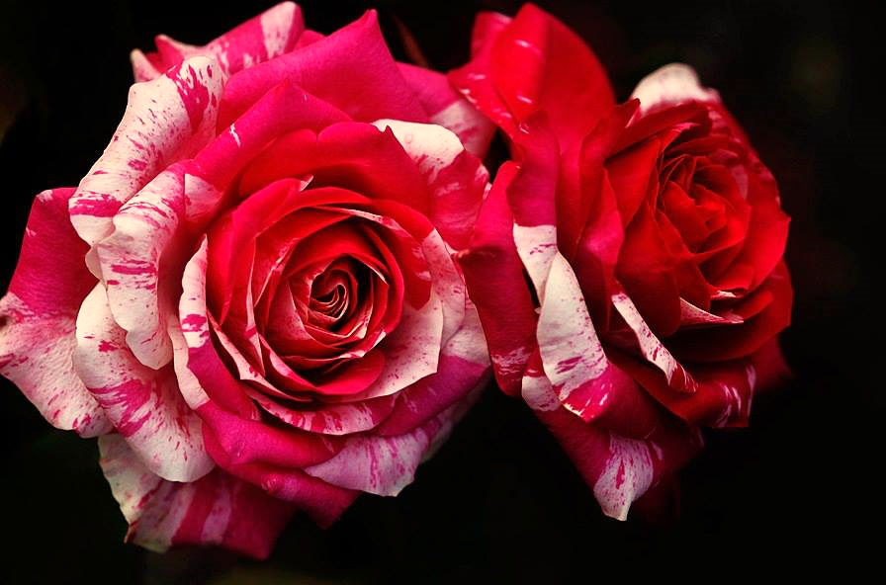
Sinto emoção e contento.
Coma tanta beleza, sou premiada

Slide 6
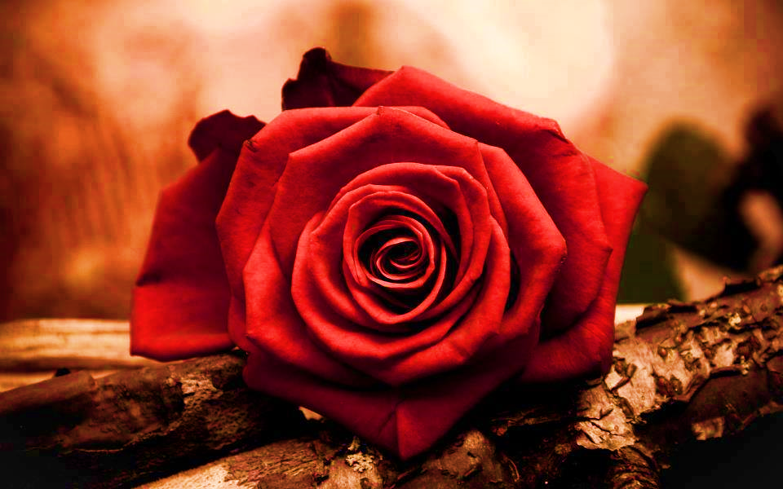
O coração abre-se para o Divino
A comoção brota da alma

Slide 7
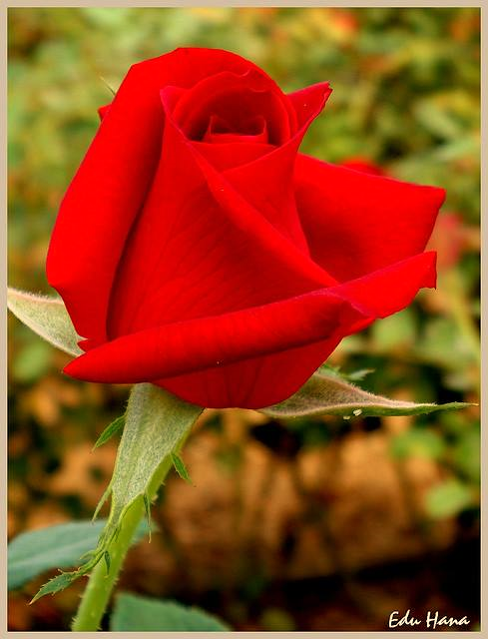
E dos meus lábios brota o hino
O mantra que inspira e acalma

Slide 8
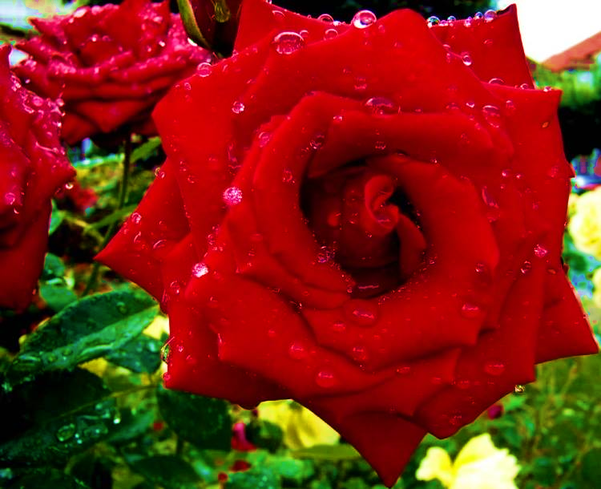
Peço na minha meditação
Pelo planeta. Pela humanidade

Slide 9
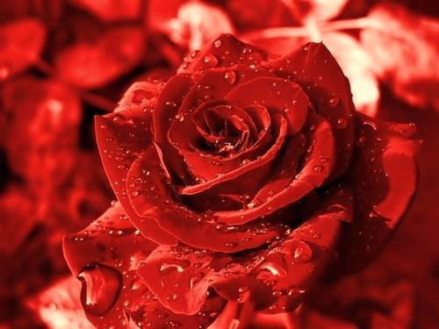
Peço a Deus do meu coração
Que unamo-nos na mesma fraternidade

Slide 10
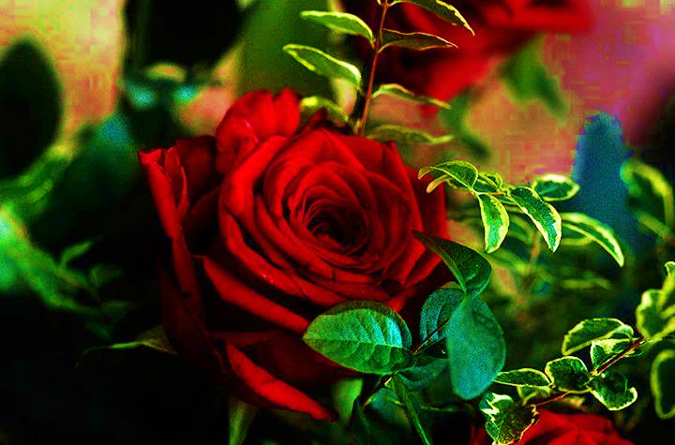
O Sol que ilumina a Terra
Que dá vida e Luz a Rosa

Slide 11
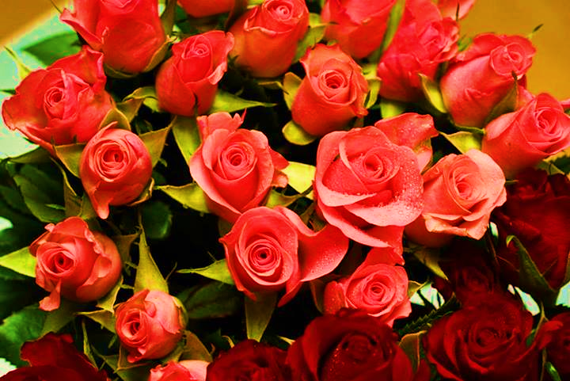
És o Sol que energiza e encerra
A Rosa que em botão emerge amorosa

Slide 12
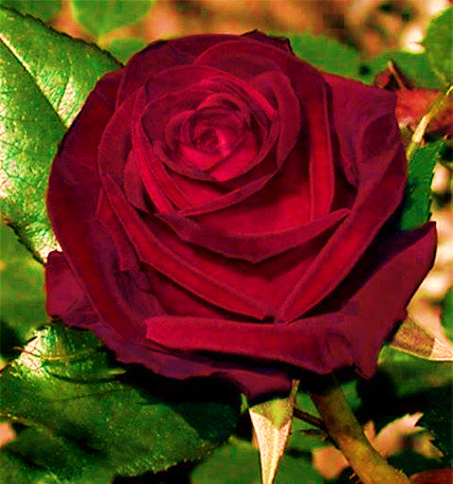
A Rosa Vermelha, símbolo da vida
Que desabrocha no imponente no peito

Slide 13

É a floração vista e sentida
Em cada órgão perfeito

Slide 14

A Rosa Vermelha simboliza a vida do homem e suas paixões e vicissitudes terrenas
Simboliza também o amor.

Slide 15
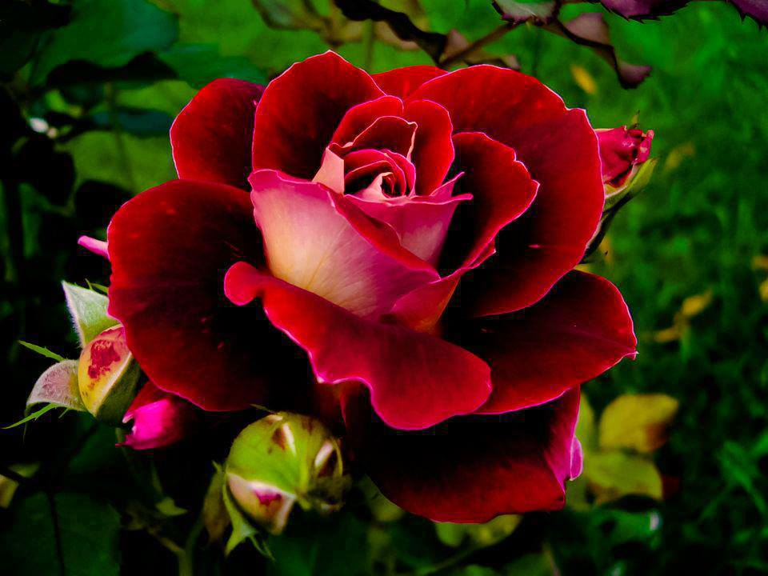
“É o símbolo perfeito da Ordem Rosa Cruz, Ordem Mística e Esotérica...”

Slide 16
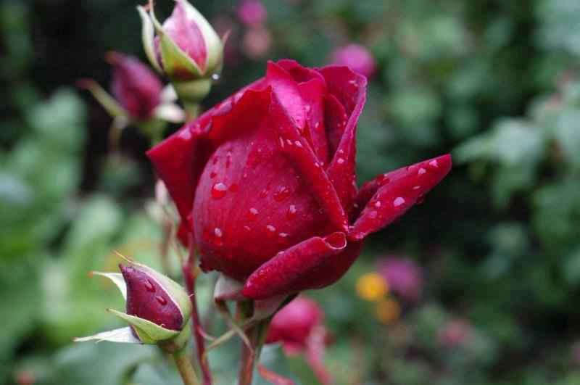
Texto: Norma Aparecida Silveira de Moraes
Formatação: Norma Ap. Silveira de Moraes
Música: André Riel - Fascination
Imagens: Internet, Google
Data: Poema de 2005/ formatado em 05/12/2013
Divulgação
WWW.SERGRASAN.COM/
NORMASILVEIRAMORAESSLIDES
Vejam também o meu novo site
WWW.NORMASILVEIRAMORAES.RECANTODASLETRAS.COM.BR
ENERGIA POSITIVA, PAZ, LUZ E AMOR A TODOS.

